Slide 1
Parameters of the RSD experiment in BEPC-ǁ
物理组 付泓瑾

Slide 2
1.基本的束流参数
束流能量: E=2.5GeV
回旋频率：
自旋谐波数：
自然色散：

Slide 3
2.去极化共振的参数
（1）慢穿越条件
自旋响应函数的模值：|F|=50
自旋矢量的绕垂直方向的转动角：
共振强度的大小：
扫描范围：中心附近±0.005
扫频速率：df/dt=100Hz/s
去极化时间：td=3.138s
扫描时间：ts=49.76s
慢穿越条件：ts>>td! td/ts=0.063
由于是慢穿越， Froissart公式给出的平衡极化度~ -1

Slide 4
（2）退极化的必要条件：
退极化信号的固有展宽：
（3）退极化信号的噪声带影响
笼统地用束团水平RMS尺寸，得到固有自旋线宽：
显然不是噪声带内退极化，因此没法作近似替换 和

Slide 5
（4）同步振荡调制
引入同步振荡后 ，复共振驱动项变为
这里考察同步振荡引起的较高阶项对退极化的贡献。
因此退极化仍是零阶项占主导

Slide 6
（5）共振穿越的非关联性
如果不改变前面的参数设置，仅将扫描模式从单次扫描变为连续扫描，且单次扫描时间是连续扫描的周期
理论极化时间：tp=3468s
满足非关联条件
即使考虑了同步振荡 ，也满足非关联条件

Slide 7



参数汇总
考虑到去理论极化时间为3s左右，从共振退极化开始到结束，扫频变化约300Hz，扫频变化产生的最大相对误差约为4*10E-5.

Slide 8
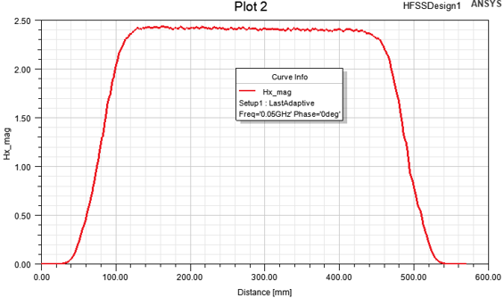
续
目前计算BEPC的反馈系统横向kicker中的自旋转动角是用HEPS的kicker的参数估算，两者磁场幅值大小据说是在同一数量级。
HEPS的反馈系统横向kicker

